Slide 1
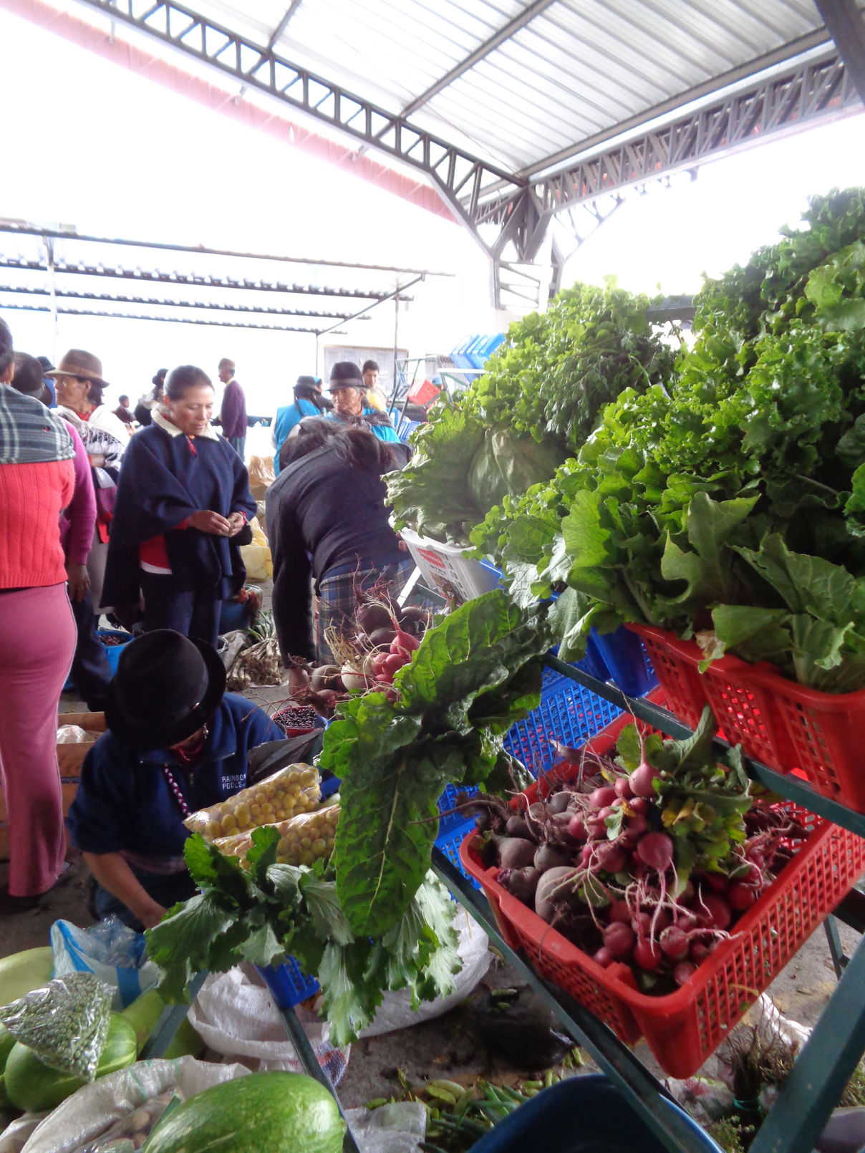

Caracterizando el potencial de acción de los consumidores por productos Agro-ecológicos en Salcedo, Provincia de Cotopaxi, Ecuador
Lima, Febrero 19 de 2018

Slide 2

Estructura
Introducción
Teoría de Cambio: Elementos estratégicos y centrales, contexto, actores, cómo se relacionan en el SAL, cuáles son las hipótesis que se derivan de lo que quiere lograr el proyecto
Contando la experiencia: Estudio de Consumidores en Salcedo
Reflexiones y aprendizajes hacia la Teoría de Cambio
Notes:
La presentación abordará los siguientes temas: Iniciaré con una introducción sobre el contexto en el cual hemos venido desarrollando nuestro proyecto, con quiénes estamos trabajndo, el por qué y un breve resumen en términos de la situación del sistema alimentario en Ecuador.

Slide 3
Introducción: Qué hemos estado haciendo?
Facilitamos y documentamos iniciativas productivas y acceso directo a mercados con pequeños productores de comunidades indígenas y mestizas en la Sierra Centro de Ecuador → asociaciones de productores (as) dominadas por la presencia de mujeres en Cotopaxi y Chimborazo. Como producto de demandas en los grupos comunitarios de no solo realizar innovaciones a nivel de lo productivo, sino también mirar oportunidades de mercado y la alta intermediación
Redes Alternativas de Alimentos (RAA): Marco de análisis
Enfoque Investigación – Acción : Caracterizamos el ambiente alimentario en los territorios. A través de un mapeo de actores ampliamos el concepto consumidor y el portafolio de “clientes”; caracterizamos a nivel de hogares conocimientos, actitudes y prácticas en consumo, documentamos las dinámicas y agencias desplegadas en la creación de vínculos y relaciones. Un conjunto de métodos cuantitativos – prospecciones a campo, seguimiento a precios, encuestas, etc., y cualitativos (entrevistas a actores claves, grupos focales, etnografías) sirvieron para el análisis de resultados, de los discursos y el grado de satisfacción y adhesión de los participantes con las iniciativas
Preguntas: ¿cuáles son las particularidades de la producción AE y sus consecuencias para la salida a mercado?, ¿Cómo y a través de qué mecanismos pueden los pequeños productores biodiversos/ AE lograr acceso a mercado en condiciones más favorables que la que ofrecen los mercados convencionales?
Notes:
En los últimos años hemos venido impulsando iniciativas de acceso directo a mercado con pequeños productores en la Sierra Centro del Ecuador. conceptualmente hemos explorado las llamadas Redes Alternativas de Alimentos.

Slide 4

Contexto (cont.)
Sistema Alimentario: Avances de la producción agroindustrial y de las dietas modernas. Nuevos patrones de consumo.
Ecuador: Los sistemas alimentarios han sufrido profundas transformaciones desde los 80. Ecuador se encuentra en una transformación progresiva de los hábitos alimentarios marcada por el reemplazo de las alimentos tradicionales por productos procesados de menor valor nutritivo (Waters, 2006).
Transición o acumulación epidemiológica caracterizada por la doble carga de la malnutrición → al retardo de talla y deficiencia de micronutrientes se suma crecientes el incremento de las prevalencias de sobrepeso y obesidad en todos los grupos de edad. (PAHO, OMS, FAO)

Slide 5
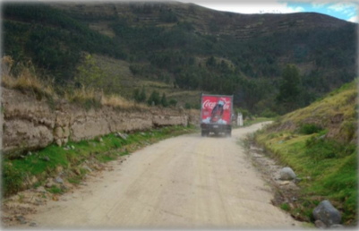
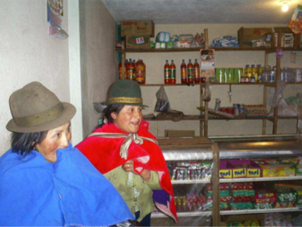
Contexto (cont.)
Situación actual: Cambio en la matriz productiva y políticas de incentivo.
El sobrepeso/obesidad afecta al 30% de niños en edad escolar y supera el 60% en los adultos de 19 a 60 años Los costos para el sistema de salud en 2014 alcanzaron 1.487 millones de dólares (PAHO/WFP 2017)
Avances de la provisión de alimentos en tiendas al retail, crecimiento de los supermercados a 4 % o más por año - y de cadenas de comidas rápidas. En el país existen 396 supermercados y autoservicios (INEC 2017).
Distanciamiento generalizado entre quien produce y consume entre otros por los procesos de urbanización, migración, marketing, alta intermediación
Necesidad de una transformación del sistema alimentario (FAO, PAHO, etc.)
Notes:
Ecuador se encuentra en una transformación progresiva de los hábitos alimentarios. Pasando del consumo de alimentos naturales o mínimamente procesados a los alimentos ricos en grasas procesadas, sal o azúcares simples, que ha llevado a una transición o acumulación epidemiológica caracterizada por la doble carga de la malnutrición. Es decir que, al retardo de talla y deficiencia de micronutrientes se suma crecientes el incremento de las prevalencias de sobrepeso y obesidad en todos los grupos de edad.

Slide 6
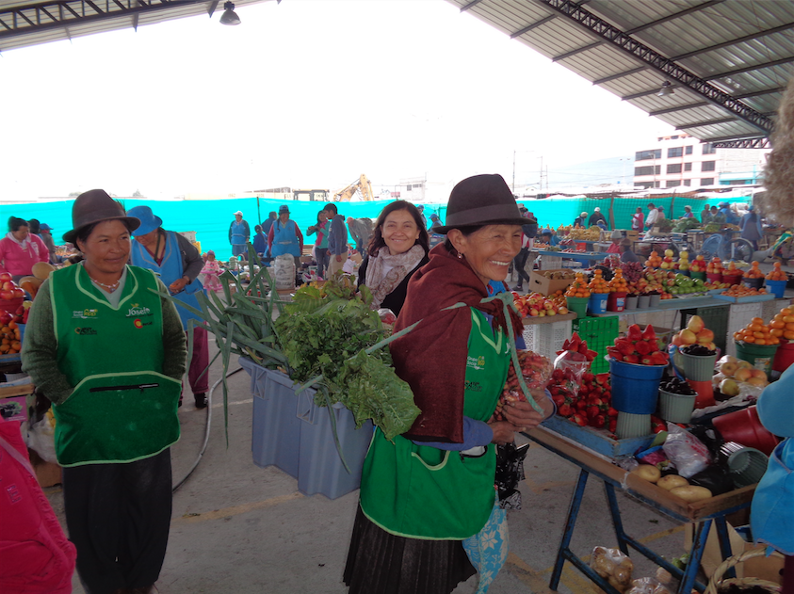
Nuestra experiencia
Notes:
EkoRural ha realizado varios esfuerzos investigativos en lograr una mayor comprensión de los conocimientos, prácticas y actitudes de los consumidores urbanos hacia productos locales, frescos y de origen agroecológico, en la esperanza de lograr mayores oportunidades dentro del sistema local de alimentos para el acceso a mercado a pequeños campesinos. En este sentido, destacamos las acciones realizadas por mapear instituciones y organizaciones locales en relación con los temas alimentarios, sea por educación, política, actividad comercial o por sus preocupaciones por nutrición o salud de la población local, entre otras. Tal información compartida con organizaciones de productoras permitió extender las redes de relaciones y carteras de clientes.

Slide 7
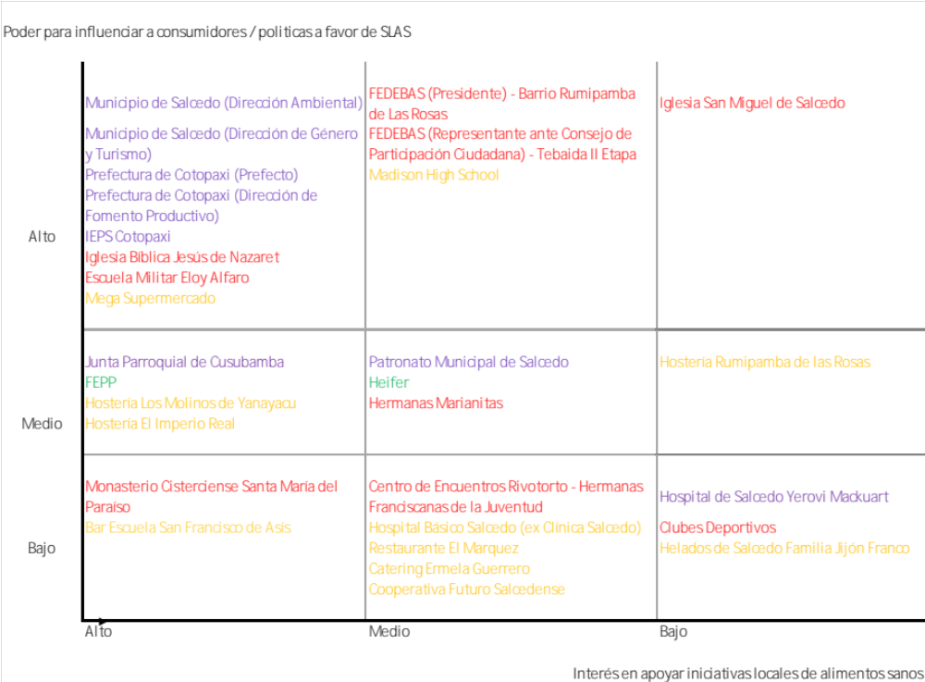
Entendiendo la demanda: Desempacando el concepto de consumidor
Mapeo de actores, instituciones y organizaciones locales en relación con los temas alimentarios (educación, política, actividad comercial o por sus preocupaciones por nutrición o salud de la población local, entre otras)
Organizaciones de primer o segundo grado y las OEC en las comunidades. FEMICAM, Chakras comunitarias, mujeres agroecológicas Semilla y Vida. En Salcedo: treinta organizaciones, entre: Organizaciones públicas; Organizaciones no gubernamentales; Organizaciones sociales, Organizaciones privadas.
Riobamba 160 de las cuales 80 fueron aproximadas y 40 respondieron.
Tal información compartida con organizaciones de productoras permitió extender las redes de relaciones y carteras de clientes.

Slide 8
Entendiendo la demanda: Por qué un estudio de consumidores?
Cómo dar oxígeno a productos de la pequeña economía campesina y lograr mayores oportunidades dentro del sistema local de alimentos para el acceso a mercado a pequeños campesinos?
Los consumidores son vistos como actores cada vez más importantes en la dinamización del sistema alimentario y para la IAE.
Lograr una mayor comprensión de los conocimientos, prácticas y actitudes de los consumidores urbanos hacia productos locales, frescos y de origen agroecológico, en la esperanza de lograr mayores oportunidades dentro del sistema local de alimentos para el acceso a mercado a pequeños campesinos.
Notes:
EkoRural ha realizado varios esfuerzos investigativos en lograr una mayor comprensión de los conocimientos, prácticas y actitudes de los consumidores urbanos hacia productos locales, frescos y de origen agroecológico, en la esperanza de lograr mayores oportunidades dentro del sistema local de alimentos para el acceso a mercado a pequeños campesinos. En este sentido, destacamos las acciones realizadas por mapear instituciones y organizaciones locales en relación con los temas alimentarios, sea por educación, política, actividad comercial o por sus preocupaciones por nutrición o salud de la población local, entre otras. Tal información compartida con organizaciones de productoras permitió extender las redes de relaciones y carteras de clientes.

Slide 9
Caracterizando el potencial de acción de los consumidores por productos Agro-ecológicos en Salcedo (Cont. )
Estudio de consumidores en Salcedo: definiendo tipologías de consumidores y su distribución geográfica.
Comportamiento y hábitos de consumo (de productores y consumidores, elementos importantes para influenciar hábitos)
Objetivo: Conocer las percepciones, motivaciones e interés por productos agroecológicos. ¿Cuáles son las tendencias, percepciones, de la gente de la ciudad relacionado con alimentación, con énfasis en una disposición hacia una alimentación con productos agroecológicos?
Metodología: Muestra de 20 barrios; encuestas en 10 hogares. El análisis de los datos enfocó en el comportamiento, en términos de hábitos alimentarios, el conocimiento en el tema, la práctica como consumidor y la actitud hacia iniciativas en mercados AE.
Análisis: Exploración de ciertas relaciones, construcción de índices: sintetizando aspectos del comer saludable, ICS, practicas, IPRACT, conocimientos, ICON, y actitudes, IACT, en los barrios, lo cual permite ordenarlos y obtener una clasificación más informada con fines de mejorar nuestras acciones en desarrollo.
Notes:
Como los consumidores están percibiendo el cambio. como estos espacios se van abriendo o cerrando para la producción AE en particular y espacios de mercado para pequeños productores, es un estudio de consumidores urbanos y las oportunidades que vemos. Hemos hecho varias investigaciones en ecuador y partiremos de lo mas pequeño. Vamos a presentar para ir investigando los ambientes alimentarios para ir a algo mas complejo, los impactos son diferentes en cada contexto, en estas cuencas. Analisis de la estructura de la oferta y demanda de la ciudad, meterse en los catastros de cada municipio.

Slide 10
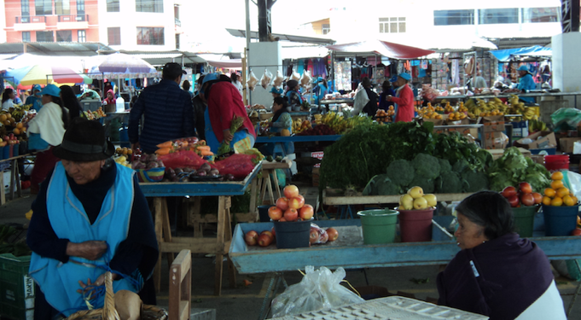
Caracterizando el potencial de acción de los consumidores por productos Agro-ecológicos en Salcedo (Cont. )
Conocimiento sobre los productos AE y sus beneficios es relativamente baja. Las personas dicen valorar el consumo de productos naturales y, una buena fracción habla sobre el origen de los alimentos, frescor y presencia de conservantes, entre otros.
Lugares de compra: La presencia de supermercados y mercados detallistas ha aumentado considerablemente en la zona y es el lugar preferido de compras de productos en general. Son los mercados locales y ferias y en menor medida las tiendas de barrios, los espacios donde se adquieren productos frescos. Solo 8 personas compran AF en supermercados.
El consumo de alimentos aparece con un alto componente vegetariano, alto en cereales y bajo en consumo de carnes.
Cálculo de Índices: Actitud, Práctica y Conocimiento. Índice de Comer Sano, son las personas en los barrios fuera de la ciudad que al parecer practican una alimentación más saludable.

Slide 11
Teoría de Cambio: Elementos centrales
Elementos estratégicos y centrales de su Teoría de Cambio (contexto, actores, relaciones, cómo se relacionan en el SAL, cuál es su discurso, hipótesis, cambios que quiere lograr el proyecto)

Slide 12
Teoría de Cambio
Evidencia Data
Contexto
FAO, OPS. PAHO
Contexto Global Agricultura y AE
Hipótesis / Alcances
Actividades
Productos/
Resultados
Alcances
Impactos
Estrategias: generar información, facilitación, comunicación y FODI
Hay un desconocimiento y desinformación sobre los costos reales de los alimentos y producción agrícola
TCA cambia/influencia debate sobre externalidades/coherencia
Instituciones - Gobierno
Instituciones gubernamentales están más conscientes de AE
Análisis de las prácticas y discursos del ambiente institucional dentro de los SLA
Tomadores de decisiones conocen los costos reales de sus decisiones
Decisiones políticas en los GADs influenciados por los costos reales de los alimentos
Bien público sobre AE + TCA + IP
Inconsistencia en la normativa entre autoridades de
diferentes niveles (local, provincial, nacional)
Las instituciones trabajan más con los productores que los consumidores
Los GAD locales utilizan productos de investigaciones en toma de decisiones
Cuencas alimentarias – Flujos: Mapeo de oferta y demanda actual de productos AE para informar a los GADs dónde promover mercados y asociaciones (Latacunga, Salcedo y Riobamba)
Estudio de SAL con enfoque en cuencas alimentarias en 3 ciudades: Latacunga, Salcedo y Riobamba
Otros actores (org., instituciones, etc.) no relacionados con la producción AE promueven alimentos sanos y locales
GADs (parroquial, provincial), MAG, MSP, MAE, universidades
Inestabilidad de los funcionarios de alto (y medio ) nivel
Sello YO PREFIERO y AFC que reciben cursos del MAG
Los interlocutores locales entienden SAL/e interesados en conocer, discutir las externalidades
Marco legal municipal alrededor de espacios para ver si cumplen la norma
Minoristas
Mayoristas
Intermediarios
Organizaciones barriales están muy desorganizadas (ej. Chile)
Pocas/débiles organizaciones de consumo
Hay plataformas y campañas e investigaciones para educar al consumidor
Sellos son alternativas válidas y promueven relaciones sostenibles en comercialización AE
Identificar, ampliar y mejorar los espacios productor-consumidor basado en DP
Más consumidores de productos AE
Consumidores
cambios conducta oferta y demanda productos AE en el tiempo. Por qué?
SLA más sostenibles
Hay demanda no satisfecha por más información y acceso a productos AE
Promover campañas, intervenciones barriales con seguimiento continuo de los cambios
Nuevas organizaciones de consumidores identificadas y/o creadas
Hay mucha intermediaciónón
CUM y otros bastante organizados en el movimiento de alimentos hasta cierta medida
Enfoques: equidad, participación y sostenibilidad
MESSE, Colectivo, Tribuna del Consumidor, CUM, ONGs organizaciones feriantes
Hay tipos de consumidores que si están muy consientes de AE
Los espacios de interacción directa cambian las percepciones o estrategias de los consumidores
Trabajar más intensamente con consumidores organizados. Identificar casos de estudio en Quito
Confusión entre AE y orgánico
Acceso mejorado a mercado para pequeños productores
Certificación, sellos, confianza en acceso a mercado promovidos y demandas por productores y consumidores
Relaciones directas de confianza
Seguimiento al proceso de transición AE en chackras tradicionales
Organizaciones de productores (as) aumentan opciones adaptativas y creativas
Productores
Organizaciones de productores (as) AE empoderadas
AE no es rentable al principio, tiene que apalancar su creatividad para ser rentable
Facilitar y Desarrollar competencias para el análisis organizacional y desarrollo institucional
Las asociaciones con las que trabaja el proyecto están incidiendo en el GAD parroquial y municipal
Asentar la política y coherencia AE en la práctica
Asociaciones productores I y II grado, OEC cooperativas
Mayor calidad de vida para agricultores / asociados AE
Análisis de competencias organizacionales en asociaciones de productores (as) AE
Planificación comunitaria para fomentar capacidad y asociatividad de grupos de productoras (es)
Supuestos

Slide 13
Algunos elementos estratégicos y centrales
Relaciones directas consumidor- productor; corresponsabilidad en la salud del ambiente alimentario/ relaciones ganar ganar
Caracterización del ambiente alimentario (Marco de Análisis: Cuencas alimentarias)
Producción AE en manos de pequeños productores
Políticas públicas
Asociatividad y trazabilidad
Cambios de hábitos y dieta sana incluyendo elementos no alimentarios

Slide 14
Reflexiones y aprendizajes
Argumentos y evidencia en favor de producción limpia y consumo local
Nuevo set de organizaciones económicas campesinas, sociales y científicas con preocupaciones en torno a los alimentos, sus impactos y sus externalidades
La necesidad de sacar a la agro-ecología y la agricultura orgánica de un ambiente de nicho y caro (elite)
Un ambiente productivo tradicional andino que empata fuerte con los principio de una agricultura ecológica y comunidades que lo practican
Procesos cada vez más importantes en la capacidad de agencia de productores y consumidores que demandan de una facilitación más pertinente; las redes permiten mayor difusión de conocimientos y percepciones; facilitan flujos de productos y recursos entre participantes.
La necesidad de crear oportunidades de innovación; generar data y presentar evidencia.

Slide 15
Senderos de cambio: Qué cambios queremos?
Comunicación & Aprendizaje
- Fortalecer las redes colaborativas entre actores del ambiente AE y alimentario
- Generar vínculos en el ambiente de los medios públicos y privados (donde sea posible);
- Crear plataformas o nodos de innovación con Universidades, ONG’s y GADs
- Seguir el desarrollo del pensamiento estratégico en torno a los marcos de análisis y senderos de impactos para comprender los cambios
AE en lo productivo
- Investigación Participativa como forma de hacer disponible información/tecnología/ conocimiento útil para mejorar la capacidad AE de los practicantes (tomadores de decisiones, investigadores, etc.).
- Fortalecer el trabajo en redes de agricultores que permita compartir beneficios y difundir conocimientos y tecnologías a través de territorios más amplios.
- Generar ambientes favorables en términos de conocimientos, actitudes, normas y prácticas hacia la producción sustentable
/ AE.
I + D
- Empatar las perspectivas globales de AE con las particularidades de los ambientes locales
Institucionalización de las prácticas y formas de pensar AE en el territorio
- Generando análisis y evidencias útiles para la toma de decisiones en el ámbito alimentario local.
Desarrollo de competencias para producir investigación entre los socios, pares, de la redes y aliados en torno a la AEI.

Slide 16
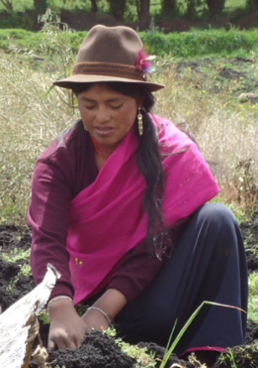
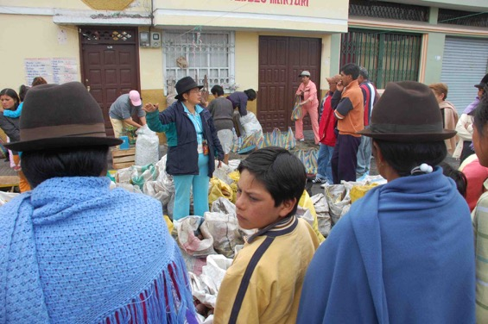
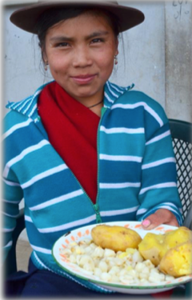
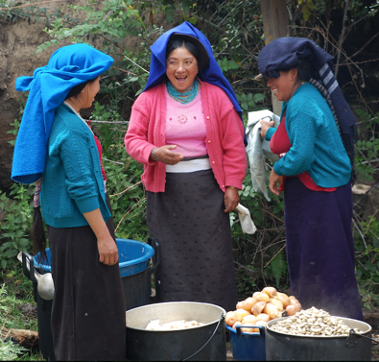
Gracias por su atención!

